Slide 1
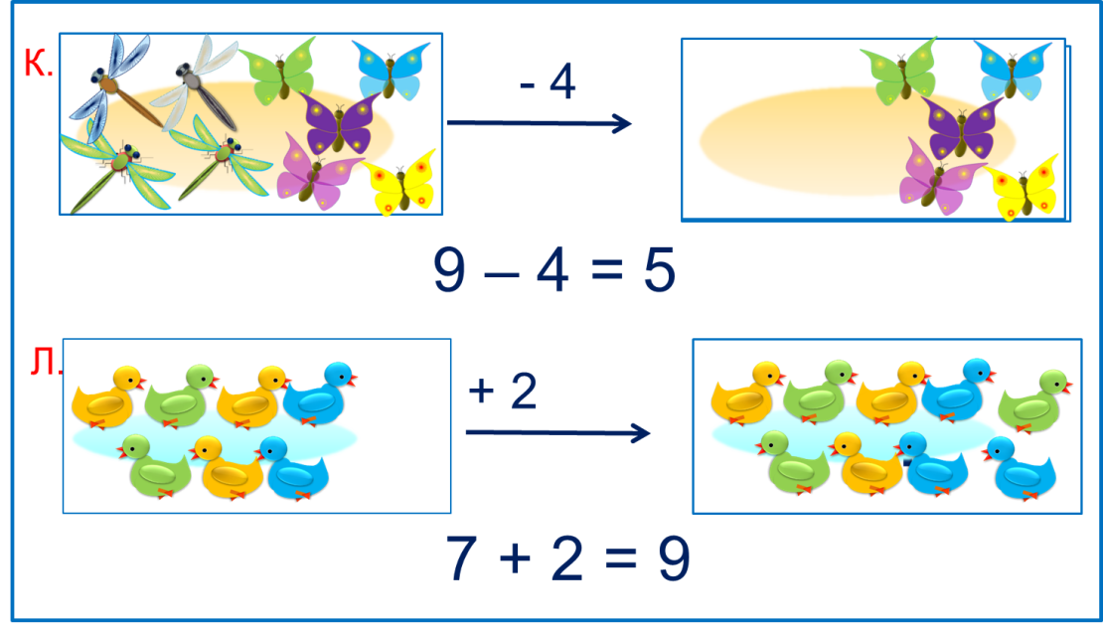
«Моя математика» 1 класс
Урок 55
Тема урока: «Числа 0-10»
Автор презентации
Татузова Анна Васильевна
http://avtatuzova.ru
учитель
начальных классов
г. Москва
Советы учителю.
Презентация к уроку составлена на основе заданий, расположенных в учебнике. Рекомендую открыть учебник на странице с данным уроком, прочитать задания и просмотреть их в данной презентации в режиме демонстрации.
Внимание!
Некоторые задания можно выполнять интерактивно. Например, продолжить ряд, сравнить или вставить пропущенные числа. Для этого презентацию надо перевести в режим редактирования.

Slide 2
Урок 55. Числа 0 -10
МАТЕМАТИКА
Задания из «Методических рекомендаций»
1) Работа с числовым рядом чисел.
0
1
2
3
4
5
6
7
8
9
2) Цепочки. Результат дети показывают на карточках с последующей проверкой.
10 – 1 – 3 + 1 +1 – 2 – 2 =
4
9 – 4 + 5 – 3 + 2 =
9

Slide 3
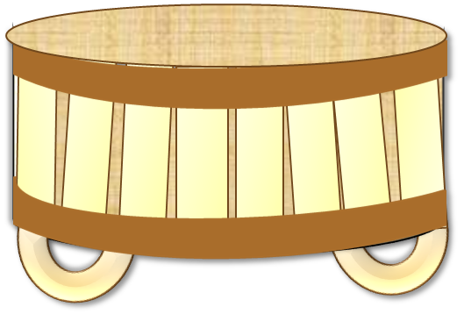
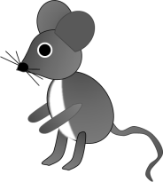
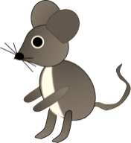
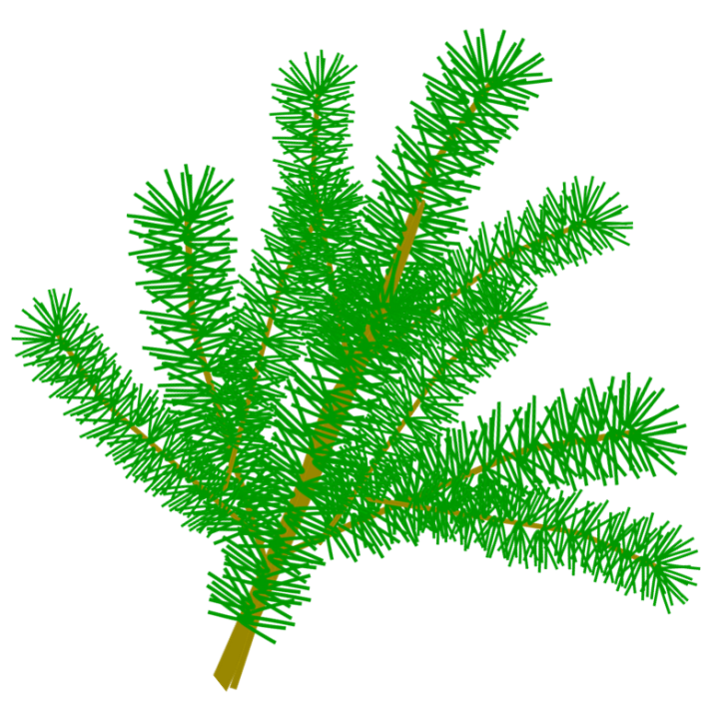
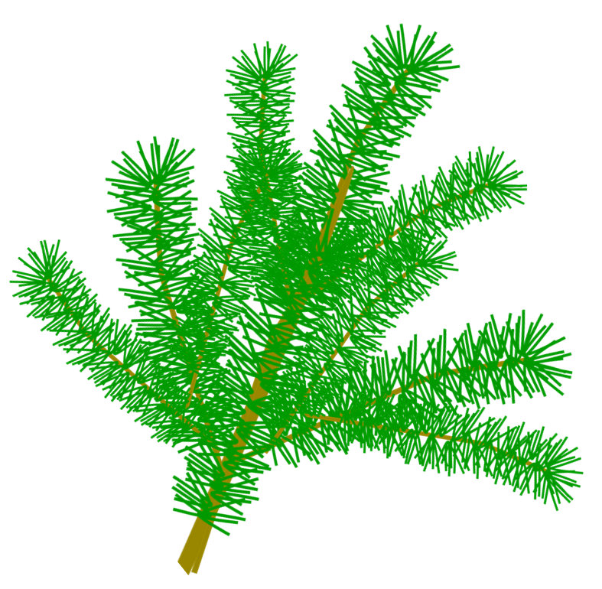
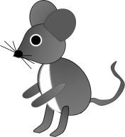
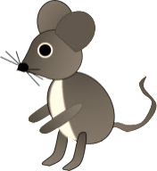
Урок 55. Числа 0 -10
МАТЕМАТИКА
Пять мышат в траве шуршат,
Три забрались под ушат.
Два мышонка спят под ёлкой.
Сосчитать мышей недолго.
Ответ: всего 10 мышат.

Slide 4
Урок 55. Числа 0 -10
МАТЕМАТИКА
1. Почему Вова и Катя соединили свои рисунки линией. Какие числа они не записали? Помоги им записать эти числа парами ( арабскими и римскими цифрами). Работа выполняется на двух следующих слайдах.
Внимание!
Данное задание можно выполнить интерактивно.
На первом слайде выбираются числа к рисункам.
Для этого презентацию надо перевести в режим редактирования.
На втором слайде рисунки соединяются линиями.
Для этого в режиме демонстрации воспользоваться инструментом перо или ручка.

Slide 5
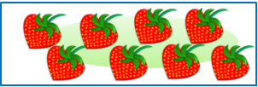
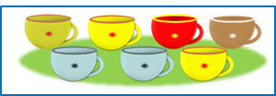
1
I
2
II
3
III
4
IV
5
V
6
VI
7
VII
8
VIII
9
IX

Slide 6
1
VIII
4
I
3
II
5
IV
2
VII
6
IX
8
VI
9
III
7
V

Slide 7
ПРОВЕРЬ!
1
VIII
4
I
3
II
5
IV
2
VII
6
IX
8
VI
9
III
7
V

Slide 8
Урок 55. Числа 0 -10
МАТЕМАТИКА
2. Какие числа забыли записать Вова и Катя?
I
III
V
X
X
IX
VIII
VI
V
IV
Внимание!
Данное задание можно выполнить интерактивно.
Для этого презентацию надо перевести в режим редактирования.
VI
VI
III
I
II
III
IV
V
VI
VII
VIII
IX
X

Slide 9
Урок 55. Числа 0 -10
МАТЕМАТИКА
2. Какие числа забыли записать Вова и Катя?
I
III
V
X
ПРОВЕРЬ!
X
IX
VIII
VI
V
II
VI
VI
III
I
II
III
IV
IV
V
VI
VII
VIII
IX
X

Slide 10
Урок 55. Числа 0 -10
МАТЕМАТИКА
3. Какое число стоит последним в «цепочке»? Проверь себя с помощью числового отрезка.
-1
-3
+2
+2
10
Внимание!
Данное задание можно выполнить интерактивно.
Для этого презентацию надо перевести в режим редактирования.
0
1
2
3
4
5
6
7
8
9
10

Slide 11
Урок 55. Числа 0 -10
МАТЕМАТИКА
3. Какое число стоит последним в «цепочке»? Проверь себя с помощью числового отрезка.
-1
-3
+2
+2
10
9
6
8
10
0
1
2
3
4
5
6
7
8
9
10
ПРОВЕРЬ!

Slide 12
Урок 55. Числа 0 -10
МАТЕМАТИКА
5. Сравни ( >, <, = )
а + 2
а
3 + а
а + 4
а
4 + а
10 - k
а
9 - k
а
k - 3
k - 2
Внимание!
Данное задание можно выполнить интерактивно.
Для этого презентацию надо перевести в режим редактирования.

Slide 13
Урок 55. Числа 0 -10
МАТЕМАТИКА
5. Сравни ( >, <, = )
а + 2
а
3 + а
а + 4
а
4 + а
10 - k
а
9 - k
а
k - 3
k - 2
ПРОВЕРЬ!

Slide 14
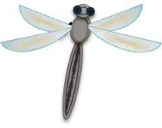
Урок 55. Числа 0 -10
МАТЕМАТИКА
6. Какие рассказы можете придумать по рисункам Кати и Лены? Запишите выражения. Задайте вопросы и найдите значения выражений.
К.
?
- 4
Внимание!
Данное задание можно выполнить интерактивно.
Для этого презентацию надо перевести в режим редактирования.
Л.
?
+ 2
1
2
3
4
5
6
7
8
9
0
+
−
=

Slide 15
Урок 55. Числа 0 -10
МАТЕМАТИКА
6. Какие рассказы можете придумать по рисункам Кати и Лены? Запишите выражения. Задайте вопросы и найдите значения выражений.
К.
- 4
?
9 – 4 = 5
Л.
+ 2
?

Slide 16
Урок 55. Числа 0 -10
МАТЕМАТИКА
6. Какие рассказы можете придумать по рисункам Кати и Лены? Запишите выражения. Задайте вопросы и найдите значения выражений.
К.
- 4
9 – 4 = 5
Л.
+ 2
?
7 + 2 = 9

Slide 17
МАТЕМАТИКА
Спасибо!

